Slide 1
通过ISP连接到Internet
4.03版 第4章 部分相当于 7.02版 模块4
连通性测试命令：ping命令 和 traceroute命令

Slide 2
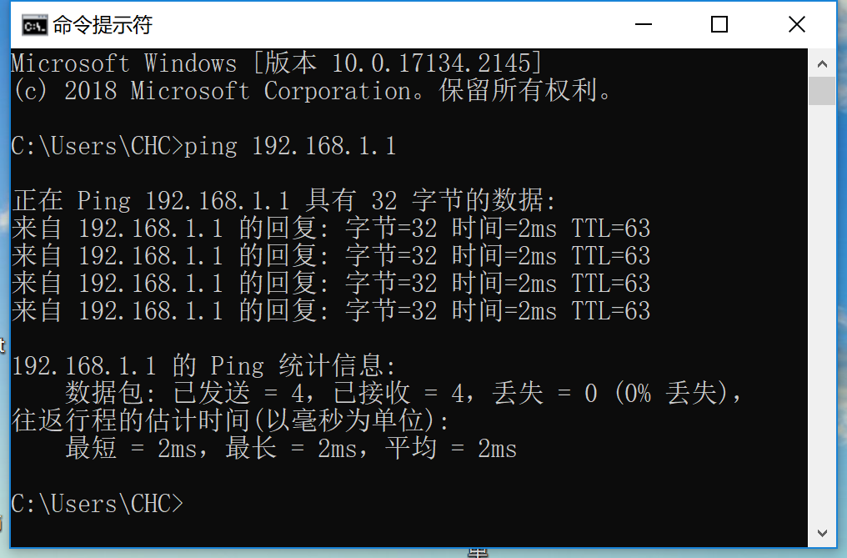
4.2.3 在Internet中转发数据包（重要）
有些网络实用程序可用于测试“设备与设备”之间的连通性。
ping命令可用于测试源设备与目的设备之间的连通性。
ping命令… （Ctrl+C中止）
Notes:
Acronym: A pronounceable word created from the initial letters of a phrase.
Backronym: A phrase that is constructed after the fact from a previously existing abbreviation, the abbreviation being an initalism or an acronym. (Bing => But It's Not Google)

Slide 3
4.2.3 在Internet中转发数据包（重要）
traceroute实用程序可追踪源设备与目的设备之间的路由。tracert命令…（Ctrl+C中止）
数据包在传输过程中每经过一个路由器称为一跳（跃点，Hop）。traceroute显示沿途的每一跳，以及到每一跳所花费的时间。如果发生问题，便可利用所显示的时间以及数据包经过的路由来判断数据包是在何处丢失或延迟的。
在Windows中，traceroute命令为tracert。
Notes:
tracert -d xxx：不反向解析IP为域名，所以速度快些

Slide 4
4.4 线缆和连接器
1、传输介质类型：物理线缆（金属线缆、光纤）和电磁波
2、双绞线（TP）的结构
3、双绞线的类别（按屏蔽类型分）：UTP、STP、ScTP
4、双绞线的类别（按数据速率分）：5类线、6类线、7类线

Slide 5
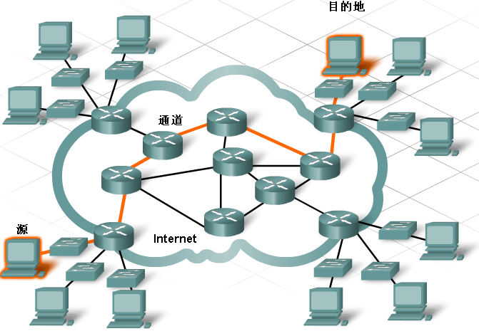
4.4.1 常见的网络线缆
要进行通信，必须存在源、目的以及某种类型的通道（或介质）。介质通常是某种物理线缆，也可以是电磁波。
源与目的之间的连接可以是直接的，也可以是间接的，甚至可能跨越多种介质类型。
物理线缆分为两类：
金属电缆一般为铜或铝， 使用电子脉冲传输信息。
光纤由玻璃或塑料制成， 使用光脉冲来传输信息。

Slide 6
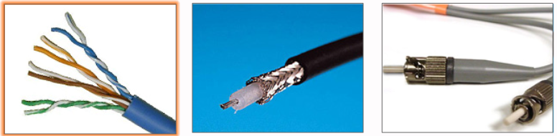
4.4.1 常见的网络线缆
双绞线（Twisted Pair，TP）：以太网通常使用双绞线（一种铜质电缆）来连接设备。由于以太网是大多数局域网的基础，因此双绞线是最常见的网络布线类型。
同轴电缆：同轴电缆由铜或铝制成，有线电视使用这种电缆，也可用于卫星通讯系统。
光纤：由玻璃或塑料制成。其带宽很高，可承载大量的数据。光纤用于主干网络、大型企业环境以及大型数据中心。

Slide 7
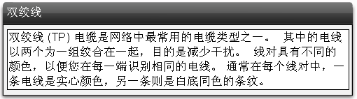
4.4.2 双绞线电缆
双绞线电缆由一对或多对绝缘铜线构成，其中每一对以塑料材质绝缘的铜线相互扭（绞绕）在一起，这即是双绞线名称的由来，最外面包裹着一层橡胶的防护套（总外皮）。与所有铜质电缆类似，双绞线使用电子脉冲来传输数据。

Slide 8
4.4.2 双绞线电缆
数据传输对干扰噪声很敏感，干扰或噪声会导致线缆的数据速率下降。双绞线电缆容易受到电磁干扰的影响（电磁干扰简称EMI，属于一种噪声）。
若多根电缆在很长一段距离中被捆扎在一起，还会发生另一种干扰——串扰。串扰是指信号从一根电缆泄漏出去，串入附近的其它根电缆中对其造成干扰。
若数据传输受到串扰之类干扰的破坏，则必须重新传输数据，这会降低介质的数据传送能力/效率。

Slide 9
4.4.2 双绞线电缆
针对干扰情况不同的场合，可采用三种类型的双绞线电缆：非屏蔽双绞线UTP、屏蔽双绞线STP和外屏蔽双绞线ScTP。
所谓屏蔽：外层包裹有金属编织物箔层，可以更好抵抗外界电磁干扰EMI和无线电射频干扰RFI。
非屏蔽双绞线（UTP）是北美和其它许多地区（包括中国）最常用的网络电缆类型。
屏蔽双绞线STP及外屏蔽双绞线ScTP（和F-UTP）在欧洲国家应用最为广泛。
Notes:
F/UTP屏蔽双绞线: 铝箔总屏蔽双绞线（F/UTP）是最传统的屏蔽双绞线，主要用于将8芯双绞线与外部电磁场隔离，对线对之间电磁干扰没有作用。F/UTP双绞线在8芯双绞线外层包裹了一层铝箔。即在8根芯线外、护套内有一层铝箔，在铝箔的导电面上铺设了一根接地导线。F/UTP双绞线主要用于五类、超五类，在六类中也有应用。
整体铝/聚酯箔状屏蔽
Foil箔

Slide 10
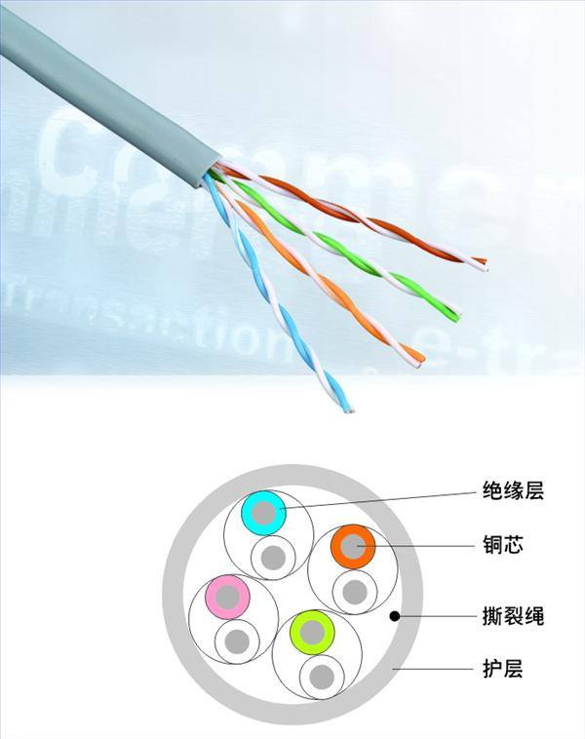
4.4.2 双绞线电缆
UTP电缆：成本低、带宽较高、安装容易。此类电缆用于连接工作站、主机和网络设备。此类电缆的表皮内包含的线对数量通常为4对。每一线对都由特定的颜色代码标识。
非屏蔽双绞线

Slide 11
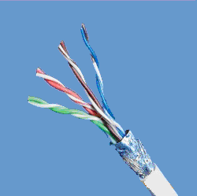
4.4.2 双绞线电缆
STP及ScTP电缆：在某些EMI和RFI非常强的电子环境中，或在某些要求极高的场合（如核电、军事部门），需要使用具有屏蔽功能的电缆如STP或ScTP电缆，这两种电缆都非常昂贵，灵活度不高，并具有一些由屏蔽而带来的额外要求，使用起来相当不便。
屏蔽双绞线
金属箔层

Slide 12
4.4.2 双绞线电缆
在双绞线布线中，电缆单位长度的绞合次数决定了其抗干扰能力。
用于传输电话语音通信量的双绞线电缆称为CAT3三类线，此类电缆每英尺绞绕3至4次，抗干扰能力较弱。
用于数据传输的双绞线电缆称为CAT5五类线，此类电缆每英寸绞绕3至4次，抗干扰能力较强。
1英尺 =12英寸，1英寸 = 2.54厘米。

Slide 13
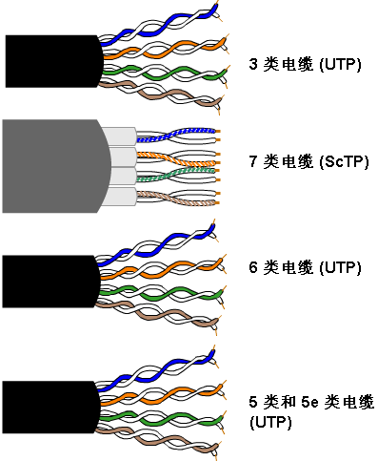
4.4.2 双绞线电缆
常见的电缆类型包括3类线、5类和5e类线、6类线、7类线。
所有种类的数据级UTP电缆一般都用RJ-45水晶头作为端头。其材质为聚氯乙烯PVC透明塑料。
参见7.02版教材4.4.2

Slide 14
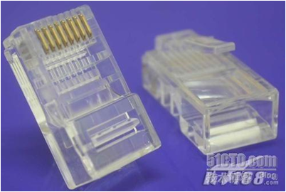
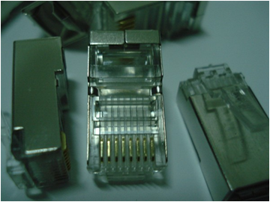
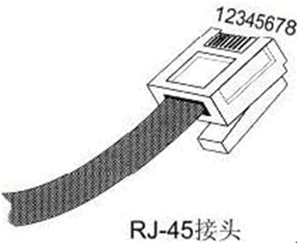
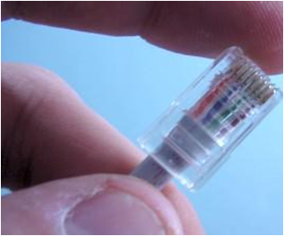
RJ45型网络插头俗称水晶头，有8槽8金属簧片。
屏蔽水晶头外包有金属屏蔽层。
非屏蔽水晶头
屏蔽水晶头

Slide 15
4.5 使用双绞线布线
1、POE供电。
2、双绞线的两种末端线序（T568A与T568B）。
3、直通线与交叉线及其应用场合（相似设备与不相似设备）。

Slide 16
4.5.1 布线标准
进行布线时，必须遵循布线标准。
布线标准是用于安装和测试电缆的一组规范。布线标准规定了在特定环境中使用的电缆类型、材料、引线、电线尺寸、屏蔽方式、电缆长度、连接器类型以及性能限制。
许多组织都参与了布线标准的制定。其中一些组织仅具有本地管辖权，另外还有一些组织（EIA/TIA）提供的标准在全世界范围内被广泛采用。

Slide 17
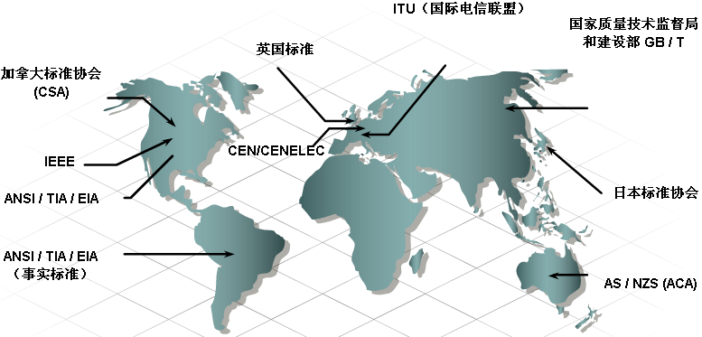
4.5.1 布线标准
1999年，IEEE开始着手制定以太网供电（PoE）标准，并于2003年6月正式发布802.3af标准。该标准通过2对线缆随传送48伏直流电。以太网供电使得工程师们在设计端点设备（如无线AP、网络摄像头等）的位置时，有了更大的灵活性，因为无需在设备附近专门安装电源插座。
10M和100M双绞线的8根线缆中只有1-2-3-6用于传输数据，而4-5-7-8是空着不用的，所以这四根线就可用于传送直流电。（参见后面的T568A和T568B布线标准）
Notes:
IEEE 802.3af PoE标准为使用以太网的传输电缆输送直流电到PoE兼容的设备定义了两种方法：
一种方法是“中间跨接法”（Mid-Span），使用以太网电缆中没有被使用的空闲线对来传输直流电。
另一种方法是“末端跨接法”（End-Span），是在传输数据所用的芯线上同时传输直流电，其输电采用与以太网数据信号不同的频率。
PoE标准还规范了传送电功率应使用的UTP电缆，即3、5、5e或6类电缆，明确了与其一起工作的现存电缆设施不需要任何改动。PoE标准与IEEE 802.3标准系列兼容。

Slide 18
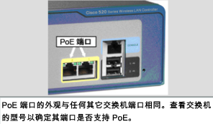
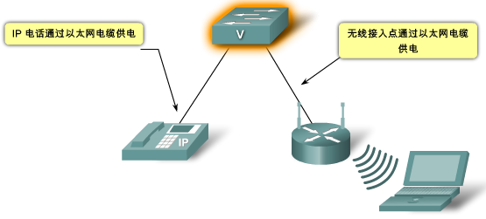
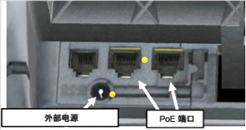
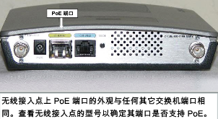
4.5.1 布线标准
以太网供电（PoE）允许交换机通过网线对设备供电。IP电话和某些无线AP会使用该功能。
我们实验中使用的无线AP就具备PoE供电功能！
Notes:
以太网供电(PoE)允许交换机通过现有的以太网电缆对设备供电。IP电话和某些无线接入点会使用该功能。在您安装无线接入点和IP电话时，PoE技术会让您享受到更高的灵活和便捷性，因为您可以在任何使用以太网电缆的位置安装这些设备。您不需要考虑如何按常规方式为设备供电。然而，只有您确实想要利用该功能时，您才应该选择支持PoE的交换机，因为PoE会给交换机增加巨大的开销，会更加昂贵。

Slide 19
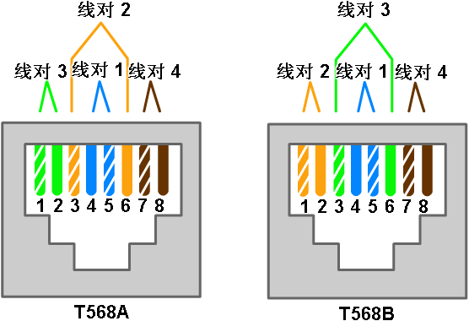
4.5.2 UTP电缆（重要概念！）
TIA/EIA组织定义了两种不同模式的末端线序（布线方式），分别称为T568A和T568B。
制作网线时，必须在两种模式（T568A或T568B）中选择一种。在电缆内部X白跟X成对绞合在一起！X=绿/橙/蓝/棕
参见7.02版教材4.4.3
绿白-绿-橙白-蓝-蓝白-橙-棕白-棕
橙白-橙-绿白-蓝-蓝白-绿-棕白-棕
Notes:
TIA=Telecommunications Industry Association电信工业协会
http://en.wikipedia.org/wiki/Telecommunications_Industry_Association
EIA=Electronic Industries Alliance电子工业联盟(until 1997 Electronic Industries Association)
http://en.wikipedia.org/wiki/Electronic_Industries_Alliance
The EIA divided its activities into the following sectors:
ECA – Electronic Components, Assemblies, Equipment & Supplies Association
JEDEC – JEDEC Solid State Technology Association, former Joint Electron Devices Engineering Councils
GEIA – (now part of TechAmerica), Government Electronics and Information Technology Association
TIA – Telecommunications Industry Association
CEA – Consumer Electronics Association
The EIA ceased operations on February 11, 2011. EIA designated ECA to continue to develop standards for interconnect, passive and electro-mechanical (IP&E) electronic components under the ANSI-designation of EIA standards. All other electronic components standards will be managed by their respective sectors. ECA is expected to merge with the National Electronic Distributors Association (NEDA) to form the Electronic Components Industry Association (ECIA). However, the EIA standards brand will continue for IP&E standards within ECIA.

Slide 20
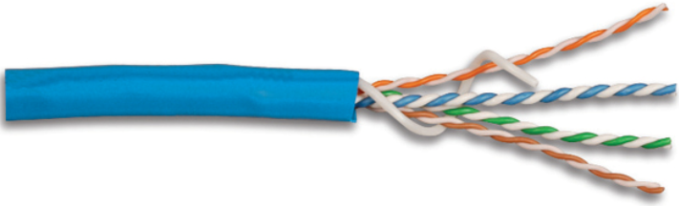
4.5.2 UTP电缆
使用T568A和T568B布线标准可创建两种类型的电缆：直通电缆和交叉电缆。这两种电缆都可用于数据布线。
直通电缆是最常见的电缆类型：电缆一端是T568A，另一端也是T568A；或者一端是T568B，另一端也是T568B。
交叉电缆会同时使用两种布线模式：电缆一端是T568A，另一端是T568B。

Slide 21
4.5.2 UTP电缆
直通电缆和交叉电缆各有其特定的用途。
连接两个设备所需的电缆类型取决于：设备用于发送和接收数据的线对。
两个直接连接、并且使用不同的引脚来进行发送和接收数据的设备称为不相似设备。不相似设备需要使用直通电缆来交换数据。
两个直接连接、并且使用相同引脚来进行发送和接收数据的设备称为相似设备。相似设备需要使用交叉电缆来交换数据。

Slide 22
4.5.2 UTP电缆
不相似设备：PC的水晶头用引脚1和2发射，引脚3和6接收；而交换机的水晶头用引脚1和2接收，引脚3和6发射。
PC上用于发射的引脚与交换机上用于接收的引脚对应；反之亦然。因此，需要使用直通电缆连接二者。这样则连接到PC引脚1（发射）的电线会连接到交换机引脚1（接收）等等。
路由器（非ISR）和交换机属于不相似设备，路由器和PC机属于相似设备。
Notes:
TX+（或TD+）与TX-（或TD-）为一对差分发送信号，其差分结果为实际发送的数据信号；
RX+（或RD+）与RX-（或RD-）为一对差分接收信号，其差分结果为实际接收的数据信号。
跟串口线不同，串口线中只有一根发线和一根收线。
TD+：Transmit Data, positive-going differential signal
TD-：Transmit Data, negative-going differential signal
RD+：Receive Data, positive-going differential signal
RD-：Receive Data, negative-going differential signal

Slide 23
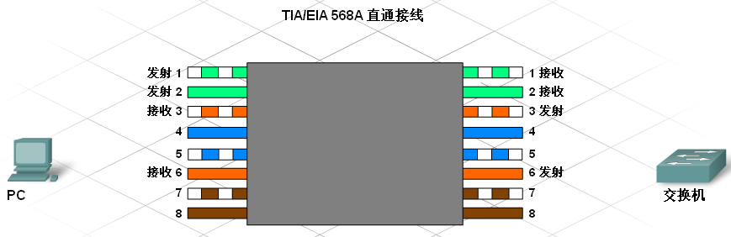
4.5.2 UTP电缆
使用直通电缆的数据通信过程
如果这时用交叉线会怎样？由于PC是1-2发、3-6收，而交换机是1-2收、3-6发。因此用交叉线时，PC的1-2发连到交换机的3-6发，两者都为发，无法构成一个收发对，无法正常通信；同理PC的3-6收连到交换机的1-2收，也无法正常通信！

Slide 24
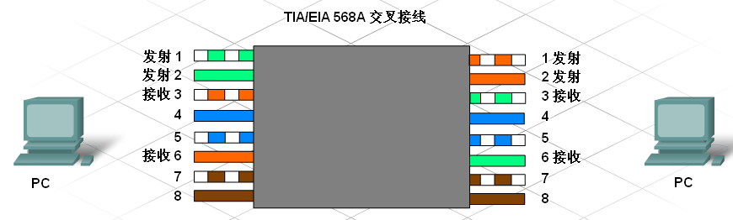
4.5.2 UTP电缆
相似设备：一台PC连接到另一台PC，则两台设备上的引脚1和2都是发射引脚，而引脚3和6都是接收引脚。交叉电缆可确保连接到一台PC的发射引脚（引脚1和2）会连接到另一台PC的接收引脚（引脚3和6）。

Slide 25
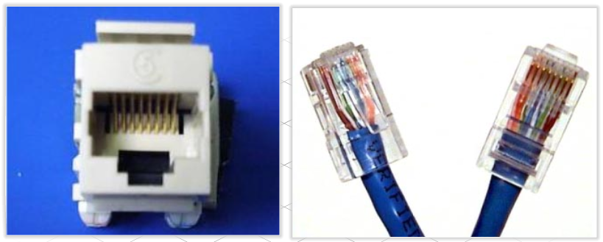
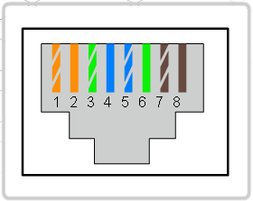
UTP电缆的端头通常为RJ-45水晶头，水晶头是一种插头组件，压接在电缆的末端。设备上的插孔则是一种插座组件。连接设备时，需要将电缆上的水晶头插入插孔中。
制作UTP电缆时，需要将绞合在一起的线对分开（解绞扰）以便于插入水晶头，解绞扰的长度不超过15mm。
同时确保将线对推入水晶头底部，使水晶头的8个铜片紧压在电缆表皮上，这样可确保良好的电气接触，并且提供稳固的线缆连接。
RJ-45水晶头
T568B
插孔

Slide 26
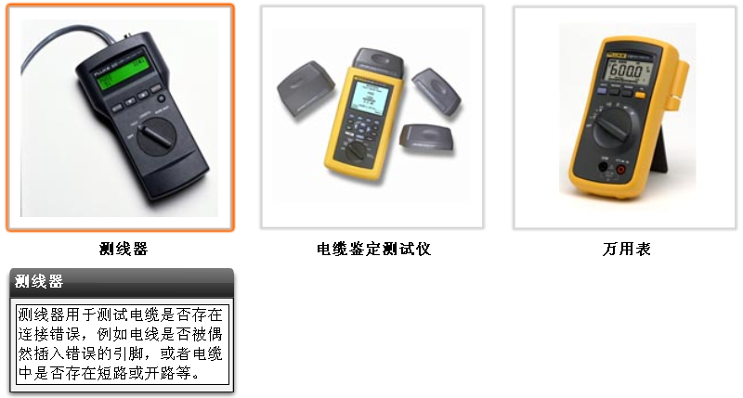
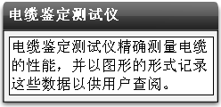

4.5.5 电缆测试
电缆进行端接后，必须目测检查：末端线序是否符合T568A或T568B标准。
除了目测检查末端线序外，还需检查电缆的电气连接情况，以确定网络电缆是否存在问题或缺陷。以下工具可用来进行电缆诊断：
测线器
电缆检测仪
万用表

